Slide 1
Проекты ГПНТБ России к 160-летию со Дня рождения В. И. Вернадского

Slide 3
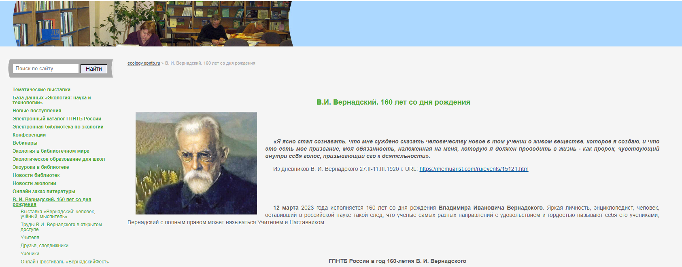
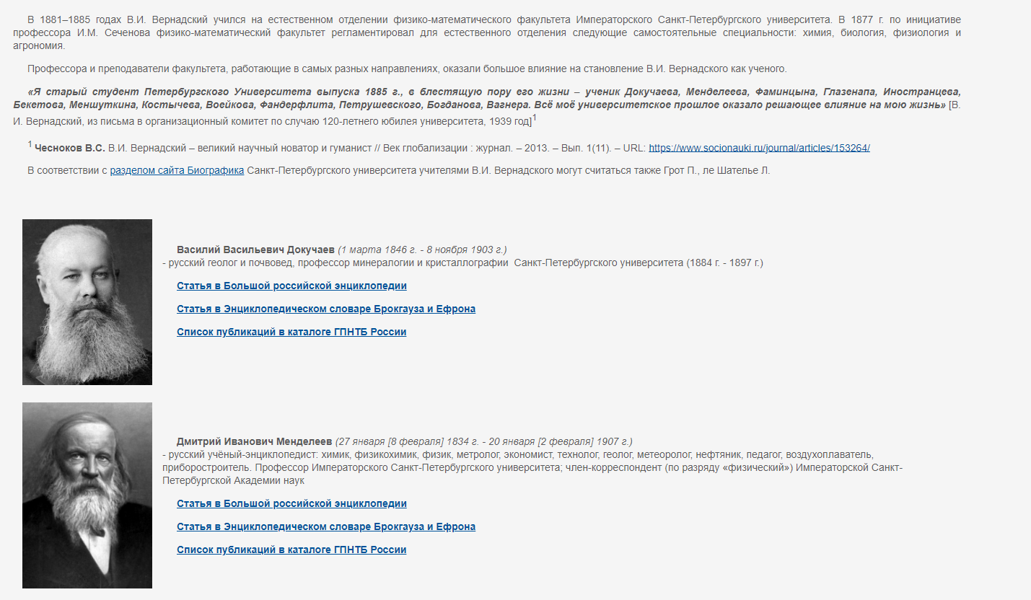
https://ecology.gpntb.ru/JubVernad/
https://ecology.gpntb.ru/

Slide 4
Подробнее…
Цикл вебинаров:
2 марта – В.И. Вернадский: человек, ученый, мыслитель.
22 марта – В. И. Вернадский: вклад в науку (Лекция «Человек и геосфера»).
Апрель-май – В. И. Вернадский: учителя, соратники ученики, научная школа
Сентябрь – В. И. Вернадский: философское наследие (от экологического просвещения к ноосферному мышлению).

Slide 5
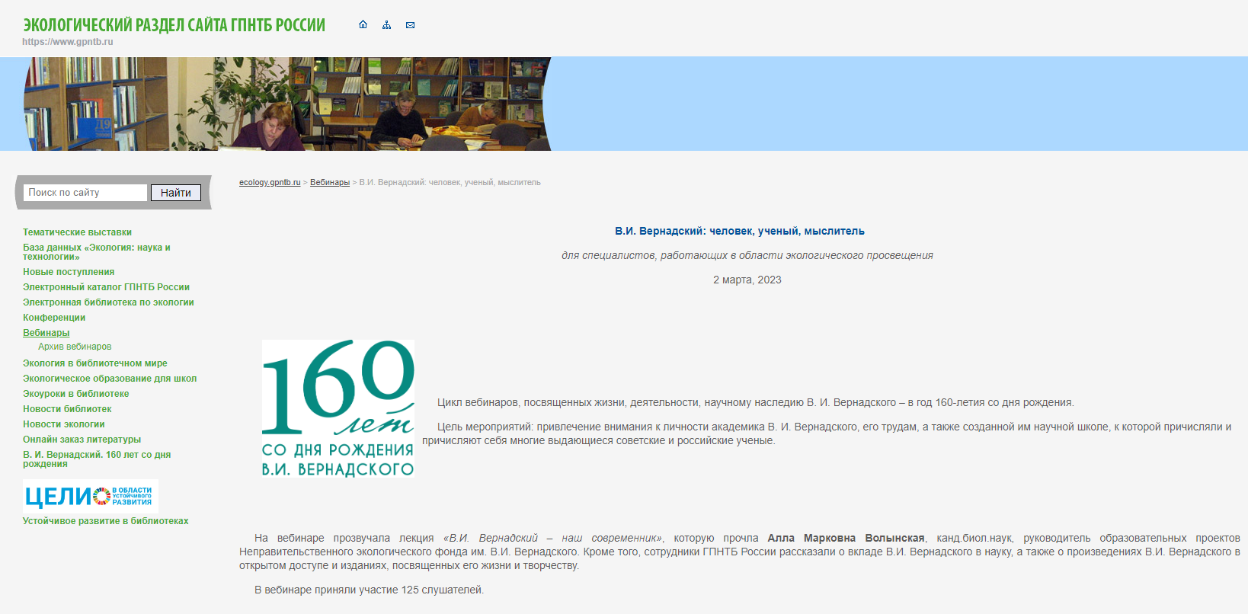
2 марта – В.И. Вернадский: человек, ученый, мыслитель.
https://ecology.gpntb.ru/webinar/VernJub/

Slide 6
Подробнее…
книжные выставки, на которых представлены труды В. И. Вернадского и его сподвижников

Slide 7
Подробнее…
Онлайн-фестиваль − юбилейное мероприятие, посвященное 160-летию со Дня рождения В. И. Вернадского Организатор:
Государственная публичная научно-техническая библиотека России (Группа развития проектов в области экологии и устойчивого развития)
Время проведения: март – октябрь 2023 г.
Цель Фестиваля организаторы видят в привлечении внимания к:
научному наследию В. И. Вернадского и созданным им научным школам;
научной деятельности «круга В. И. Вернадского»: учителей, сподвижников, учеников и последователей, определивших пути российской науки в 20 веке;
современным достижениям и научным открытиям, сделанным российскими учеными в 20 в.
К участию в Фестивале приглашаются учреждения науки, культуры и образования.

Slide 8
Для участия в Фестивале необходимо:
провести тематическое мероприятие;
поместить информацию о событии на сайте своей
организации с логотипом «160 лет со дня рождения В. И. Вернадского»,
представление на сайте наиболее полного описания мероприятия приветствуется;
- предоставить информацию о проведении мероприятия и ссылку на его описание Организатору Фестиваля (bef@gpntb.ru) не позднее 30 октября.
Ссылки на проведенные мероприятия будут представлены в Экологическом разделе Интернет-сайта ГПНТБ России на страничке, посвященной В. И. Вернадскому https://ecology.gpntb.ru/JubVernad/

Slide 9
По итогам Фестиваля планируется издание цифрового сборника материалов (далее Сборник) «Библиотеки – к юбилею В. И. Вернадского». Сборнику присваиваются индексы ISBN, УДК и DOI. Сборник размещается в открытом доступе в электронной библиотеке на сайте ГПНТБ России, научной электронной библиотеке https://www.elibrary.ru/, индексируется в базе данных научного цитирования РИНЦ.
Участникам Фестиваля предлагается предоставить описание мероприятия в виде статьи, отчета или сценария проведенного мероприятия, оформленное в соответствии с требованиями (Приложение 2), для размещения на странице Фестиваля и публикации в Сборнике «Библиотеки – к юбилею В. И. Вернадского». К тексту могут прилагаться презентация (в формате ppt или pdf) или видеоролик (формат mp4) о мероприятии.
Предоставление материалов для публикации в сборнике НЕ является обязательным условием для участия в Фестивале.
Материал принимается к публикации не позднее 30 октября.

Slide 10
Спасибо за внимание!
Группа развития проектов в области экологии
и устойчивого развития ГПНТБ России
bef001@gpntb.ru
kav@gpntb.ru

